Slide 1

12/11/2013
MOVIMENTAÇÃO DO PORTO DE SANTOS
Renato Ferreira Barco
DIRETOR PRESIDENTE

Slide 3
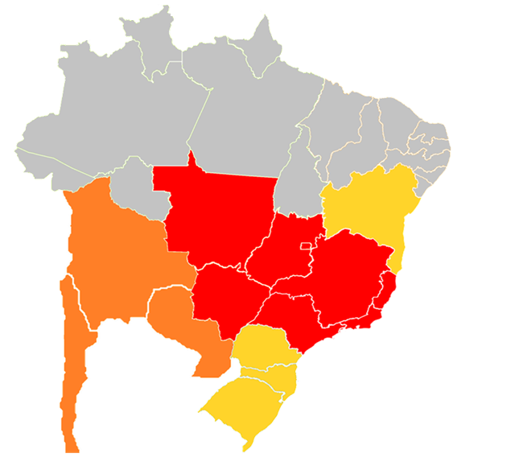

ÁREA DE INFUÊNCIA – PORTO DE SANTOS
75
Milhões de pessoas
67%
Do PIB nacional
56%
Da balança comercial brasileira (valores)
MT
BA
Bolívia
GO
MG
MS
ES
SP
Chile
Paraguai
RJ
PR
Primária
SC
Secundária
RS
Carga em trânsito para Bolívia e Paraguai

Slide 4



PARTICIPAÇÃO DO PORTO DE SANTOS
(Em Bilhões de R$)
Balança Comercial
BRASIL - 2012
R$ 950,1 FOB
Fonte: Aliceweb Portal
Outros
74,2%
25,8%
R$ 245,3
MOVIMENTAÇÃO DO PORTO DE SANTOS

Slide 5
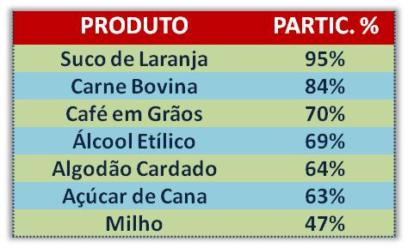

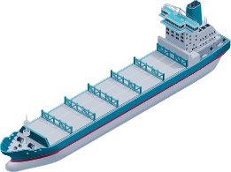
PRINCIPAIS MERCADORIAS MOVIMENTADAS
PORTO DE SANTOS
EXPORTAÇÃO ATRAVÉS DO
PORTO DE SANTOS
DO TOTAL BRASIL

Slide 6
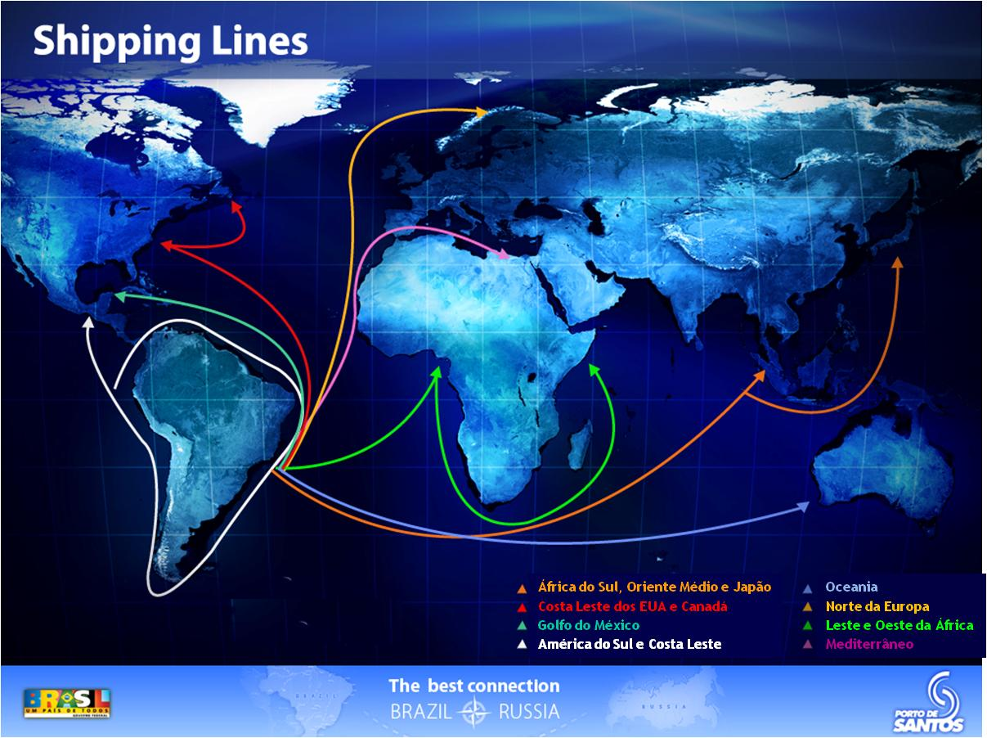
PRINCIPAIS MERCADOS
PORTO DE SANTOS
PRINCIPAIS ROTAS

Slide 7
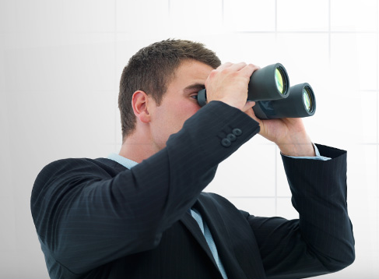
O FUTURO DO Porto de Santos

Slide 8

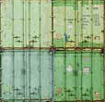
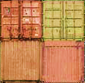







Previsão de movimentação de carga
(Em milhões de toneladas)
229,7
180,8
168,3
139,6
137,4
121,3
112,6
107,8
91,8
84,8
89,0
83,0
80,3
2009
2014
2019
2024
Pessimista
Base
Otimista
Real

Slide 9
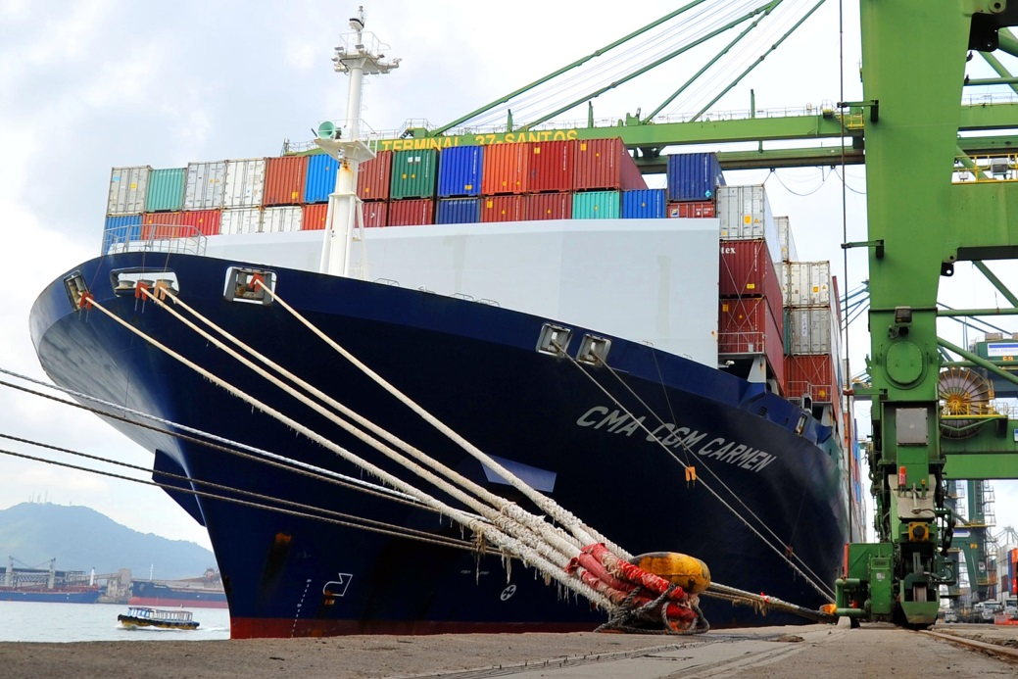

MOVIMENTAÇÃO DE CARGAS – PORTO DE SANTOS
(Em milhões de toneladas)
2012
15,2%
36,2%
48,6%
Duplicado em 10 anos

Slide 10
MOVIMENTAÇÃO DE CARGAS POR SEGMENTO – PORTO DE SANTOS
(Em milhões de toneladas)
Fonte: CODESP

Slide 11
PREVISÃO DE CRESCIMENTO
CONTÊINERES - PREVISÃO
(em milhares TEU)
VEÍCULOS - PREVISÃO
(em milhares Unid.)
2014
2019
2024
374
469
600
VEÍCULOS - REALIZADO
2009 – 214,3
2010 – 345,4
2011 – 437,5
2012 – 329,5
Fonte: The Louis Berger Group e Internave Engenharia
Fonte: CODESP

Slide 12
PREVISÃO DE CRESCIMENTO DE GRANÉIS SÓLIDOS
Em mil toneladas)
Fonte: CODESP

Slide 13
CAPACIDADE DE MOVIMENTAÇÃO DIA DE AÇÚCAR E GRÃOS
(Em milhares de toneladas)
Fonte: CODESP

Slide 14
CAPACIDADE DE ARMAZENAMENTO X MOVIMENTAÇÃO
(Em mil toneladas)
Fonte: CODESP

Slide 15
MOVIMENTAÇÃO DE GRANÉIS SÓLIDOS POR PRODUTO
(Em milhões de toneladas)
* Projeção
Fonte: CODESP

Slide 16
MOVIMENTAÇÃO DE GRANÉIS SÓLIDOS POR SEGMENTO
(Em milhões de toneladas)
* Projeção
Fonte: CODESP

Slide 18
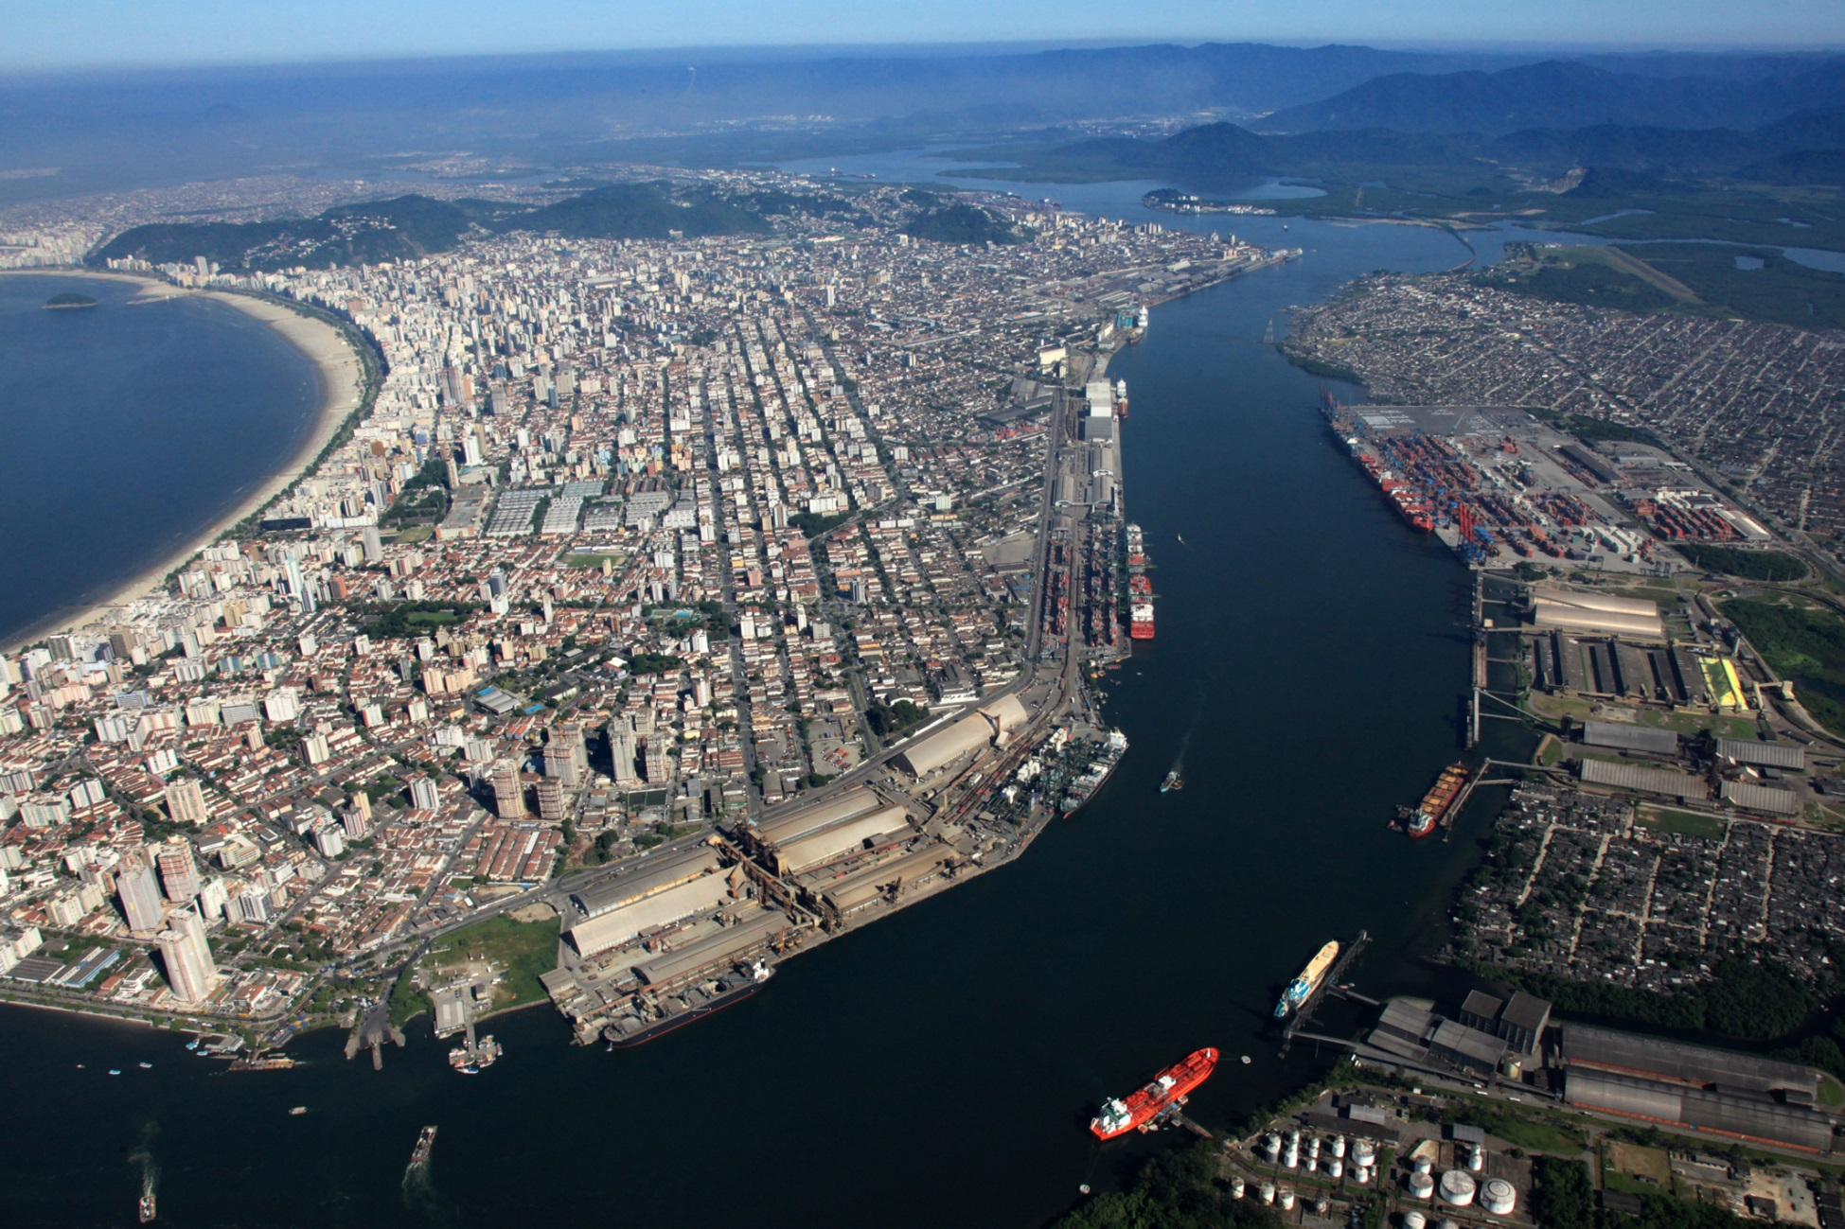
VISTA GERAL DO PORTO DE SANTOS

Slide 19

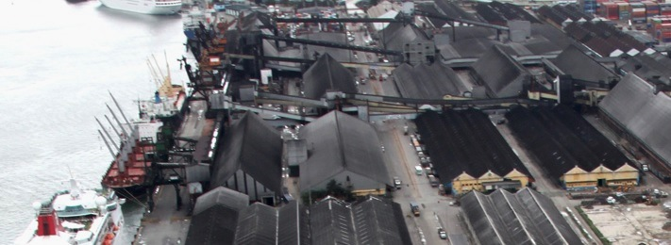

RODRIMAR
TERMINAL |  | 2011 | 2012 | 09/2013
MOVIMENTAÇÃO |  | 191.735 t | 170.640 t | 126.374 t
ÁREA DE ARMAZENAMENTO | 49.831 m²
CAPACIDADE DE ARMAZENAMENTO | 7.000 t
CAPACIDADE MÁXIMA PUBLICADA | 500.000 t/ano

Slide 20
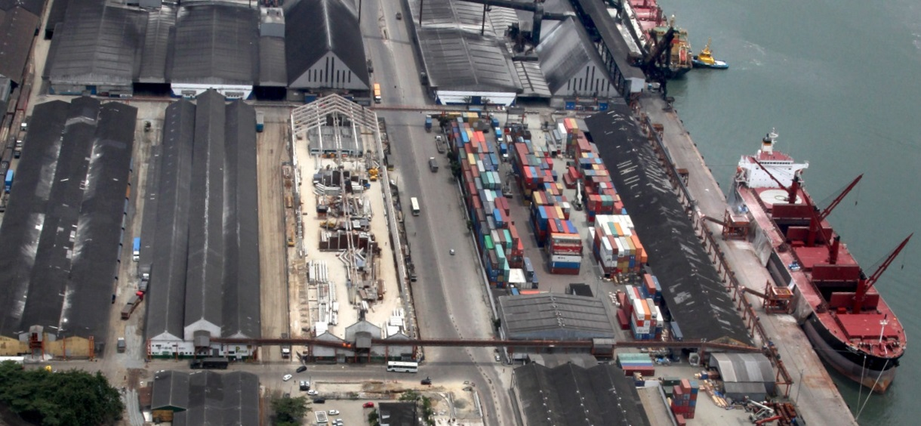
PÉROLA
TERMINAL |  | 2011 | 2012 | 09/2013
MOVIMENTAÇÃO |  | 1.464.222 t | 1.419.779 t | 1.169.996 t
ÁREA DE ARMAZENAMENTO | 28.960 m²
CAPACIDADE DE ARMAZENAMENTO | 85.000 t
CAPACIDADE MÁXIMA PUBLICADA | 600.000 t/ano

Slide 21
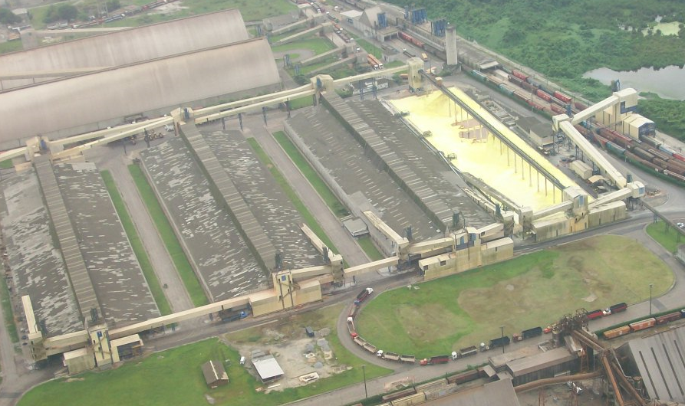
TERMAG
TERMINAL |  | 2011 | 2012 | 09/2013
MOVIMENTAÇÃO |  | 2.432.383 t | 2.201.325 t | 1.676.317 t
ÁREA DE ARMAZENAMENTO | 158.000 m²
CAPACIDADE DE ARMAZENAMENTO | 265.000 t
CAPACIDADE MÁXIMA PUBLICADA | 3.000.000 t/ano

Slide 22
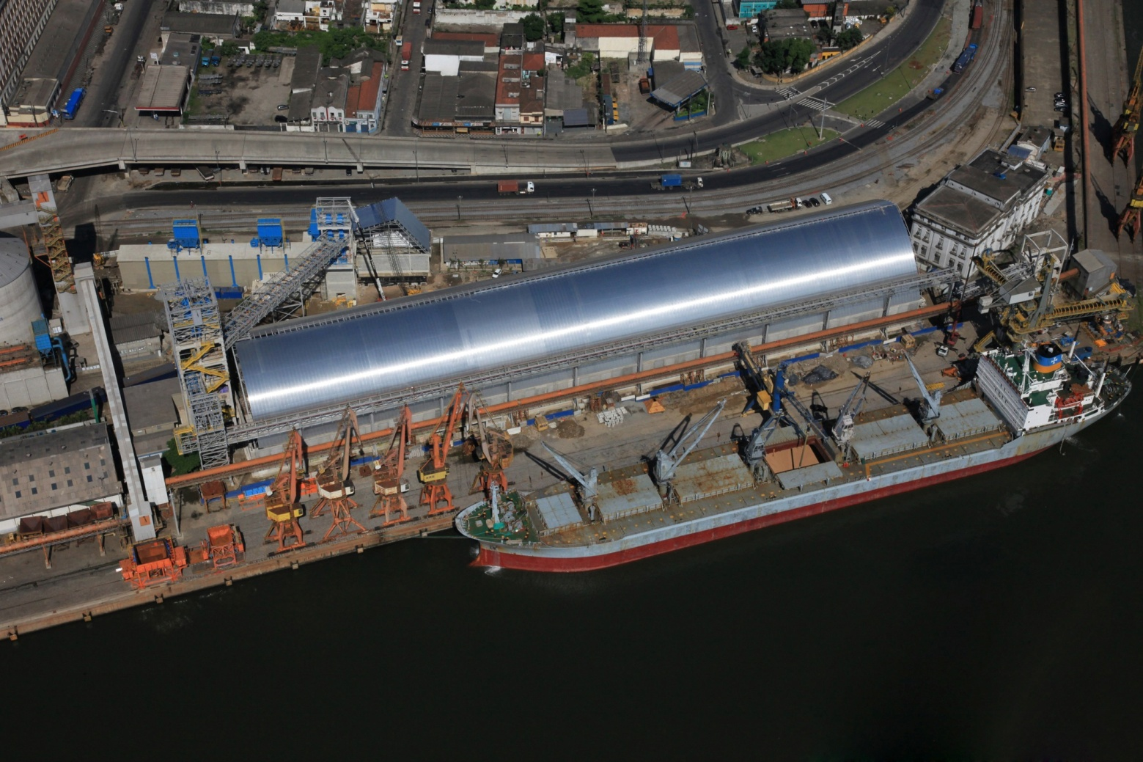
12A
TERMINAL |  | 2011 | 2012 | 09/2013
MOVIMENTAÇÃO |  | 1.630.050 t | 1.856.049 t | 1.781.324 t
ÁREA DE ARMAZENAMENTO | 4.700 m²
CAPACIDADE DE ARMAZENAMENTO | 100.000 t
CAPACIDADE MÁXIMA PUBLICADA | 2.000.000 t/ano

Slide 23
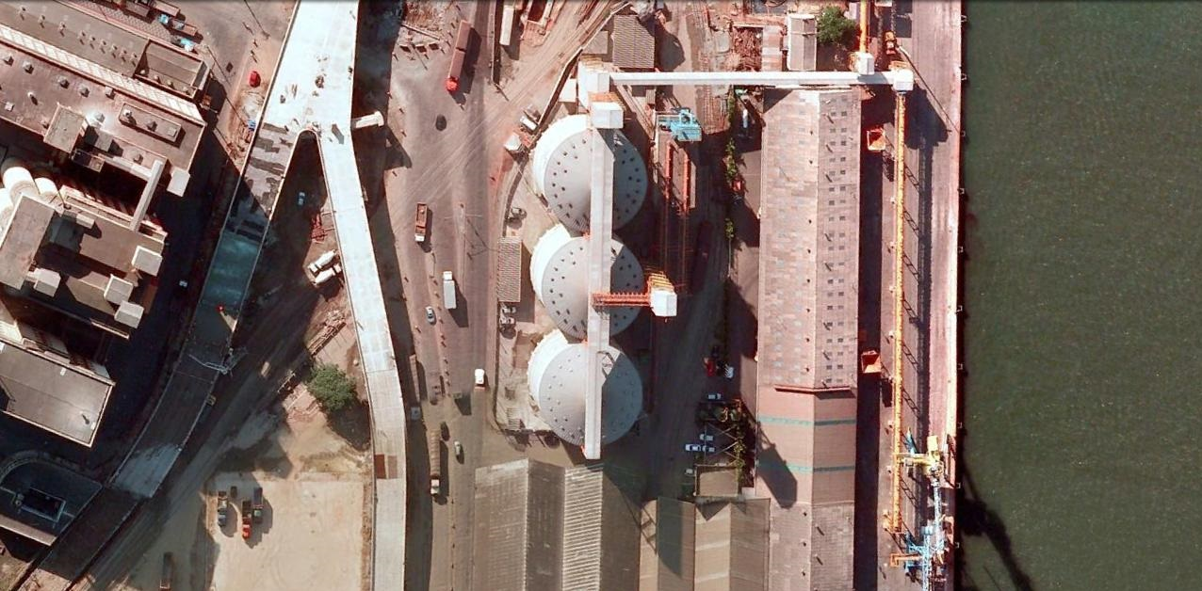
CEREAL SUL
TERMINAL |  | 2011 | 2012 | 09/2013
MOVIMENTAÇÃO |  | 245.645 t | 247.248 t | 270.035 t
ÁREA DE ARMAZENAMENTO | 3.670 m²
CAPACIDADE DE ARMAZENAMENTO | 30.000 t
CAPACIDADE MÁXIMA PUBLICADA | 500.000 t/ano

Slide 24
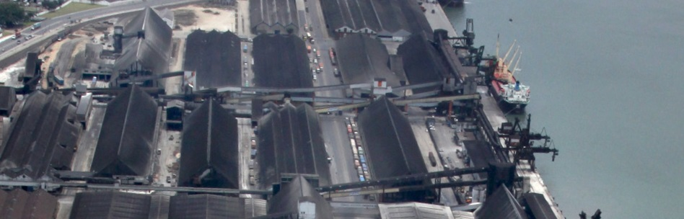
RUMO LOGÍSTICA
TERMINAL |  | 2011 | 2012 | 09/2013
MOVIMENTAÇÃO |  | 7.263.958 t | 7.507.904 t | 6.688.191 t
ÁREA DE ARMAZENAMENTO | 83.035 m²
CAPACIDADE DE ARMAZENAMENTO | 378.000 t
CAPACIDADE MÁXIMA PUBLICADA | 21.000.000 t/ano

Slide 25
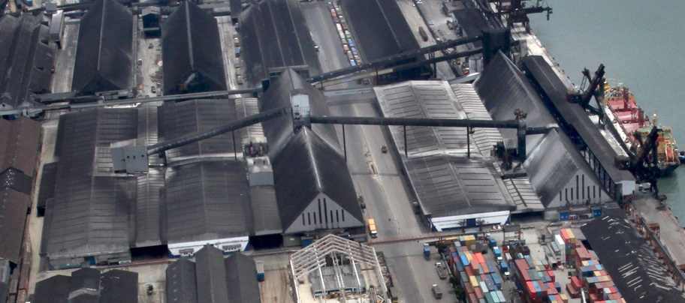
COPERSUCAR
TERMINAL |  | 2011 | 2012 | 09/2013
MOVIMENTAÇÃO |  | 3.720.954 t | 4.613.670 t | 4.220.010 t
ÁREA DE ARMAZENAMENTO | 36.931 m²
CAPACIDADE DE ARMAZENAMENTO | 236.500 t
CAPACIDADE MÁXIMA PUBLICADA | 8.000.000 t/ano

Slide 26
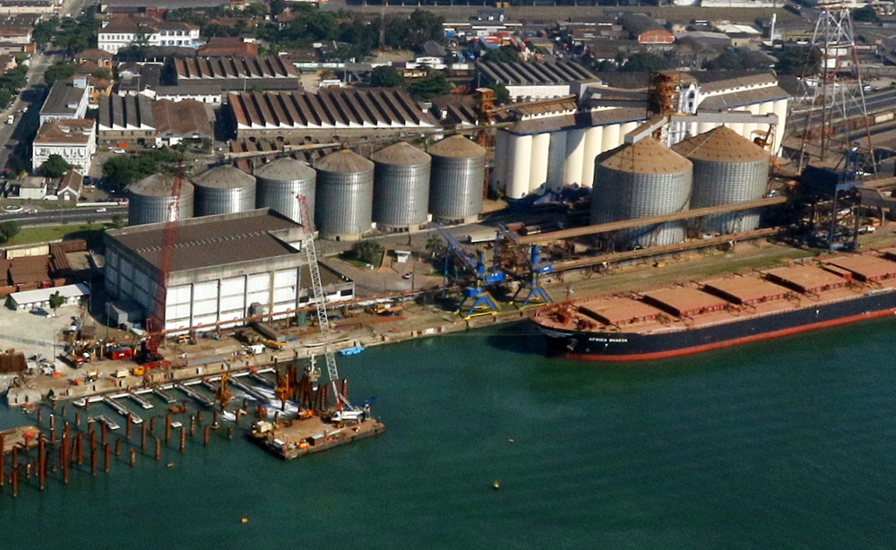
TGRÃO
TERMINAL |  | 2011 | 2012 | 09/2013
MOVIMENTAÇÃO |  | 399.934 t | 739.039 t | 451.103 t
ÁREA DE ARMAZENAMENTO | 72.000 m²
CAPACIDADE DE ARMAZENAMENTO | 80.000 t
CAPACIDADE MÁXIMA PUBLICADA | 2.000.000 t/ano

Slide 27
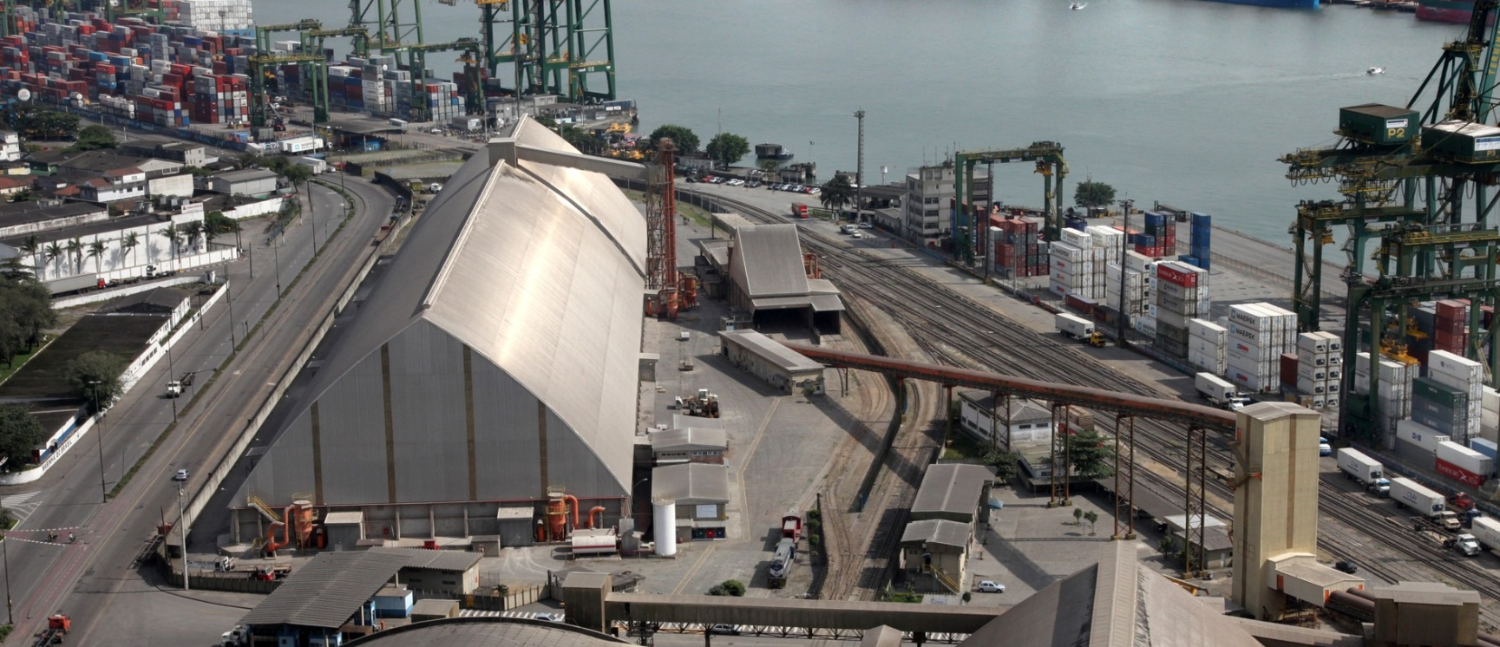
CARAMURU
TERMINAL |  | 2011 | 2012 | 09/2013
MOVIMENTAÇÃO |  | 1.804.811 t | 2.141.874 t | 1.774.078 t
ÁREA DE ARMAZENAMENTO | 135.000 m²
CAPACIDADE DE ARMAZENAMENTO | 291.000 t
CAPACIDADE MÁXIMA PUBLICADA | 3.000.000 t/ano

Slide 28
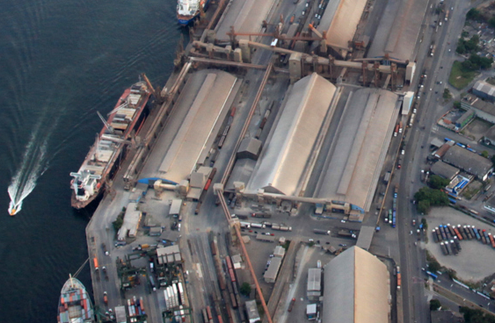
QUINTELA
COINBRA
FISCHER
TERMINAL |  | 2011 | 2012 | 09/2013
MOVIMENTAÇÃO |  | 1.935.600 t | 2.260.714 t | 1.470.802 t
ÁREA DE ARMAZENAMENTO | 41.593 m²
CAPACIDADE DE ARMAZENAMENTO | 156.000 t
CAPACIDADE MÁXIMA PUBLICADA | 8.000.000 t/ano

Slide 29
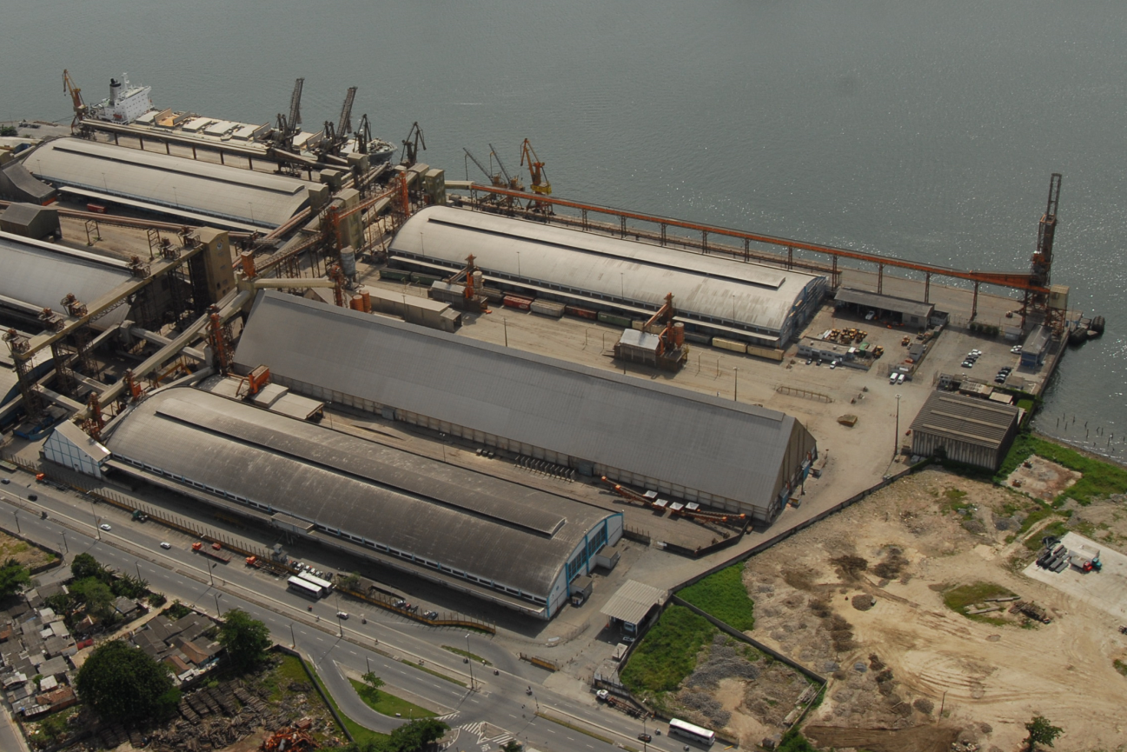
ADM
TERMINAL |  | 2011 | 2012 | 09/2013
MOVIMENTAÇÃO |  | 3.534.987 t | 5.245.018 t | 4.032.348 t
ÁREA DE ARMAZENAMENTO | 50.633 m²
CAPACIDADE DE ARMAZENAMENTO | 175.000 t
CAPACIDADE MÁXIMA PUBLICADA | 5.500.000 t/ano

Slide 30
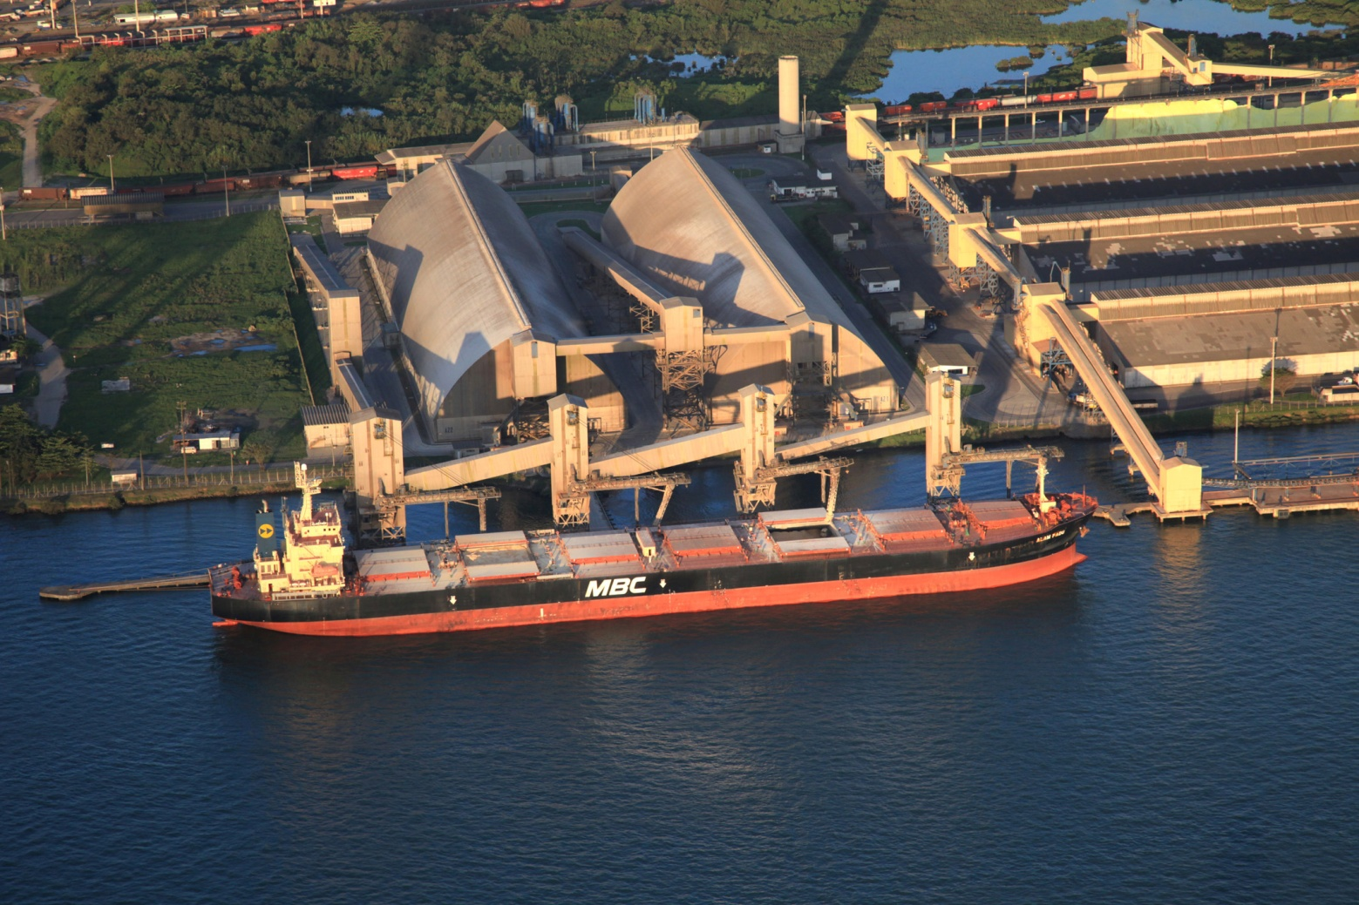
TGG
TERMINAL |  | 2011 | 2012 | 09/2013
MOVIMENTAÇÃO |  | 8.864.190 t | 7.214.068 t | 5.266.249 t
ÁREA DE ARMAZENAMENTO | 498.000 m²
CAPACIDADE DE ARMAZENAMENTO | 216.000 t
CAPACIDADE MÁXIMA PUBLICADA | 10.000.000 t/ano

Slide 31
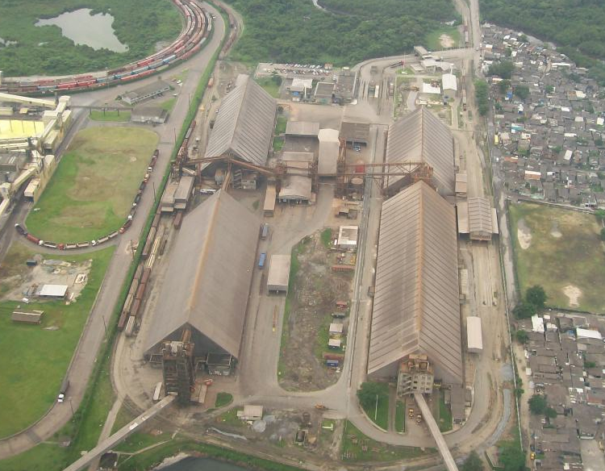
TEAG
TERMINAL |  | 2011 | 2012 | 09/2013
MOVIMENTAÇÃO |  | 2.077.778 t | 2.296.529 t | 1.561.216 t
ÁREA DE ARMAZENAMENTO | 22.378 m²
CAPACIDADE DE ARMAZENAMENTO | 108.000 t
CAPACIDADE MÁXIMA PUBLICADA | 3.000.000 t/ano

Slide 32
TEG
TERMINAL |  | 2011 | 2012 | 09/2013
MOVIMENTAÇÃO |  | 3.980.962 t | 5.212.923 t | 3.876.146 t
ÁREA DE ARMAZENAMENTO | 13.556 m²
CAPACIDADE DE ARMAZENAMENTO | 86.000 t
CAPACIDADE MÁXIMA PUBLICADA | 4.000.000 t/ano

Slide 34
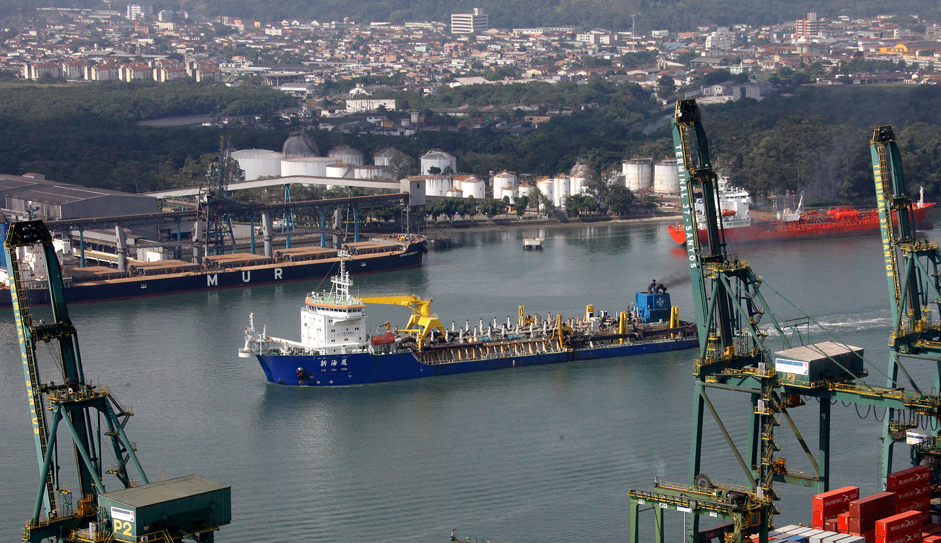
DRAGAGEM / DERROCAGEM
2010 e 2013 | Aprofundamento para 15m | 13 milhões/m³ | R$ 128 milhões
 | Manutenção 15m | 5,9 milhões/m³ | R$ 26,1 milhões
TOTAL |  | 18,9 milhões/m³ | R$ 154,1 milhões
2014 | Manutenção 15m e Melhorias | 10 milhões/m³ | R$ 308 milhões
2015 | Manutenção 15m | 7 milhões/m³ | R$ 130 milhões
2016 | Manutenção 15m | 7 milhões/m³ | R$ 130 milhões
TOTAL |  | 24 milhões/m³ | R$ 568 milhões

Slide 35


INVESTIMENTOS
PÚBLICOS
DRAGAGEM DE APROFUNDAMENTO
SEÇÃO TRANSVERSAL TIPO
Cais
Margem Direita
Cais
Margem Esquerda
R. N. (DHN)
Prof. Projeto
8 – 13,70 m
Talude
médio
1 : 6
Prof. Projeto
10,30 – 15 m
15 m
12 m
13 m
14 m
Berço
atracação
50 m
Berço
atracação
50 m
CONCLUÍDO
≥ 100 m
Sem reforço
no cais
220 m
≥ 100 m
Sem reforço
no cais

Slide 36
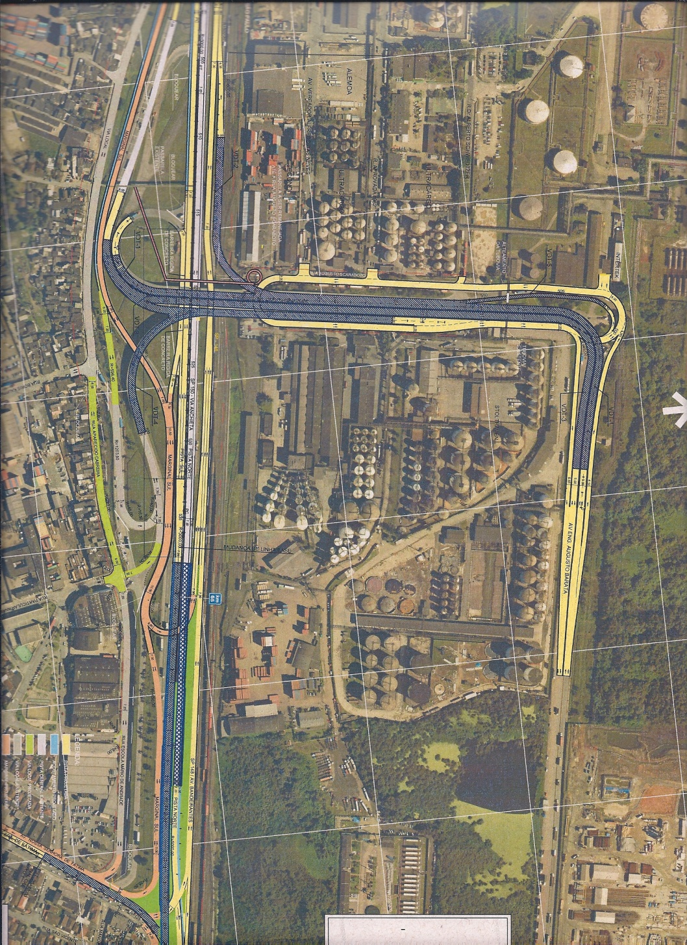
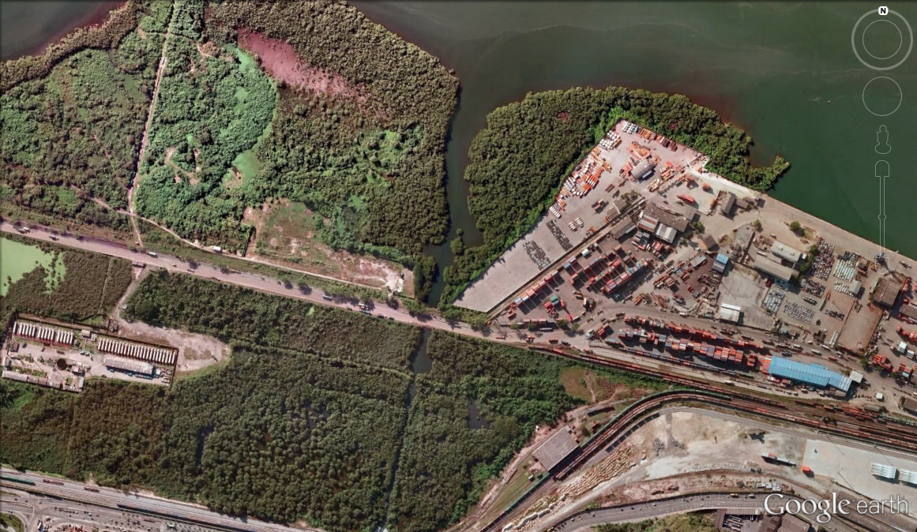

AV. PERIMETRAL MARGEM DIREITA
Trecho ALAMOA - VALONGO
INVESTIMENTOS
PÚBLICOS
Ponte sobre o
Rio Saboó
LICITAÇÃO
DO PROJETO EXECUTIVO

Slide 37

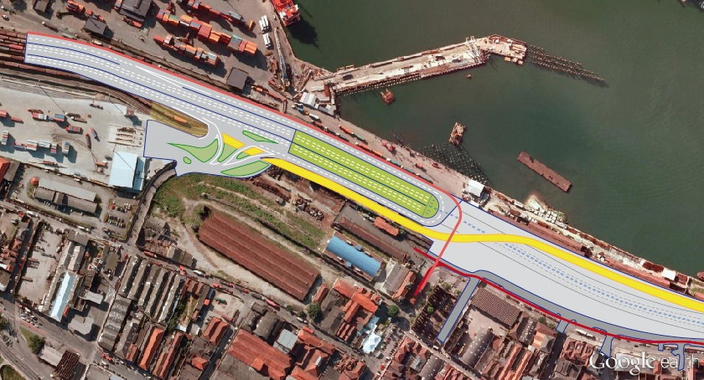
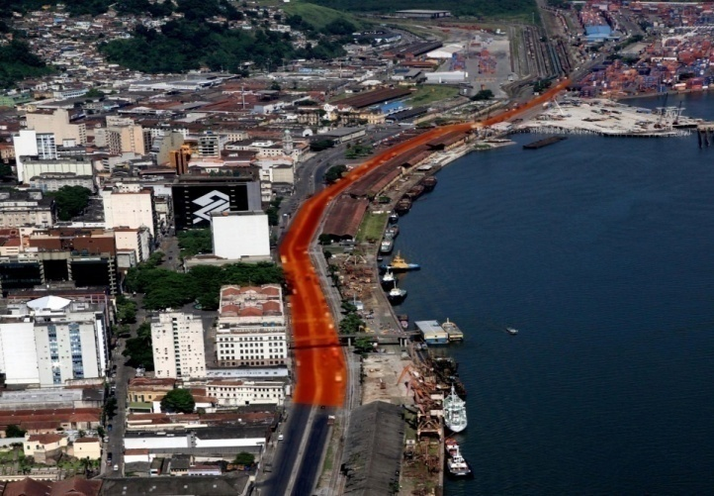
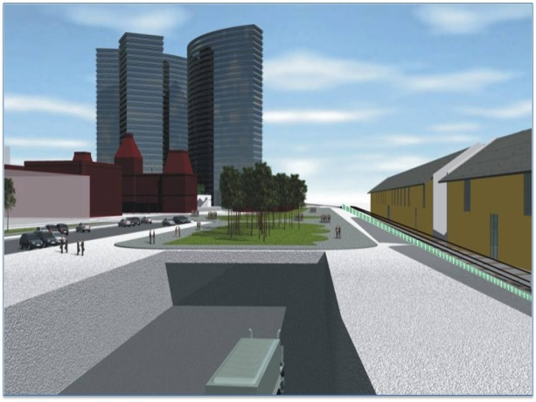
INVESTIMENTOS
PÚBLICOS
PASSAGEM INFERIOR DO VALONGO (MERGULHÃO)
Mergulhão
Lado Valongo
PROJETO EXECUTIVO EM ELABORAÇÃO

Slide 38

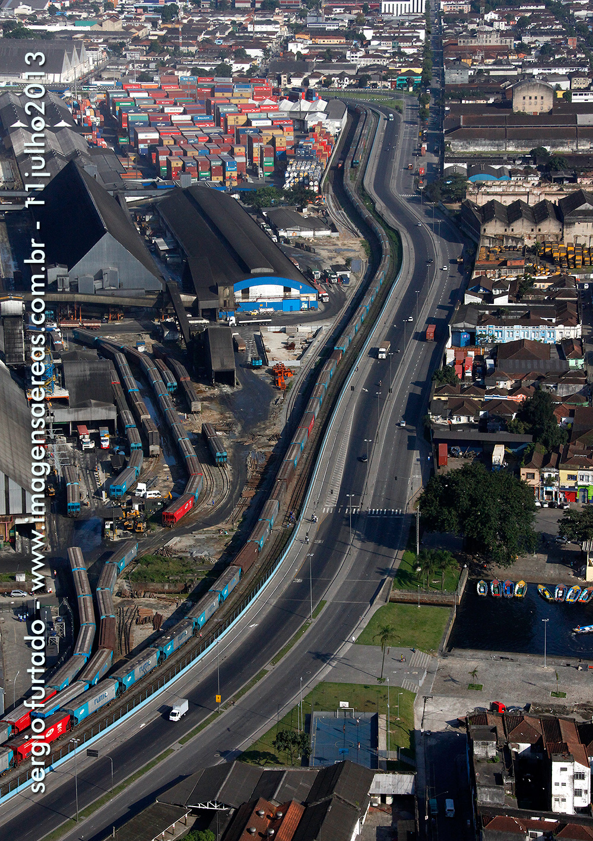
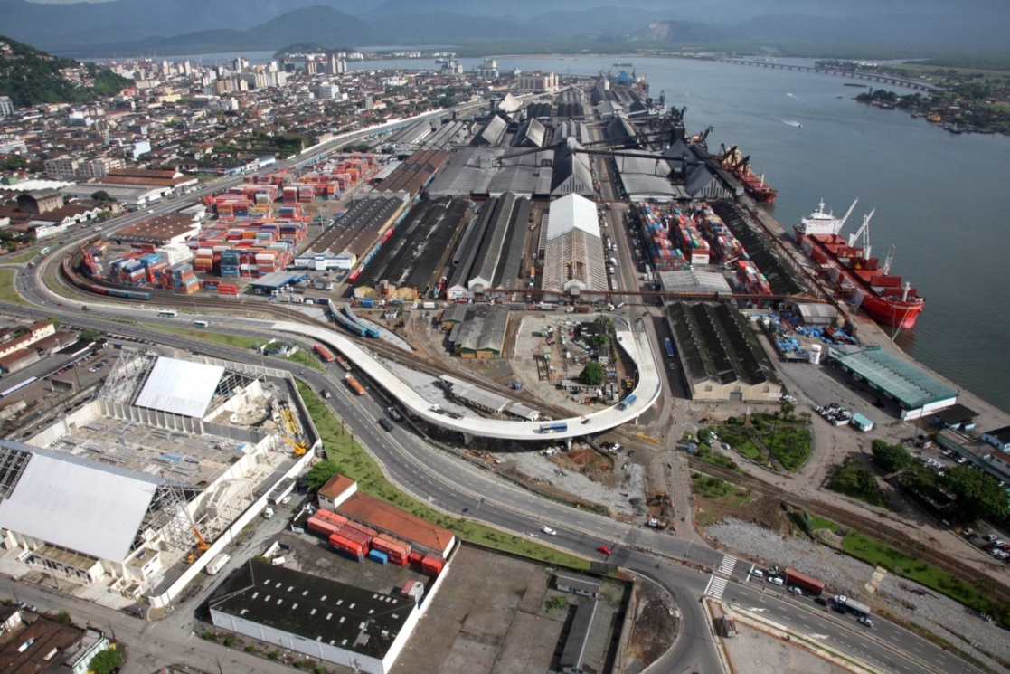
INVESTIMENTOS
PÚBLICOS
AV. PERIMETRAL MARGEM DIREITA
Trecho OUTEIRINHOS
CONCLUÍDO

Slide 39
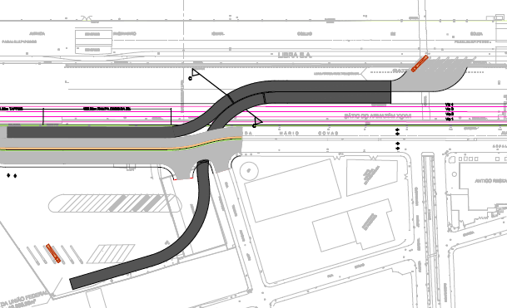
INVESTIMENTOS
PÚBLICOS
AV. PERIMETRAL MARGEM DIREITA
Trecho MACUCO / PONTA DA PRAIA
ELABORAÇÃO
DO PROJETO EXECUTIVO

Slide 40
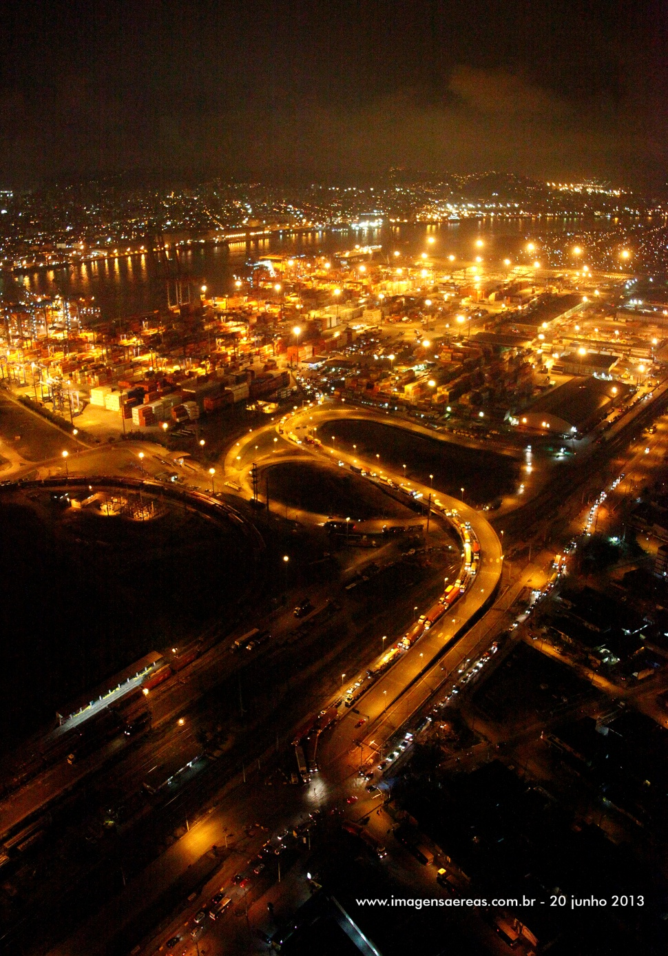
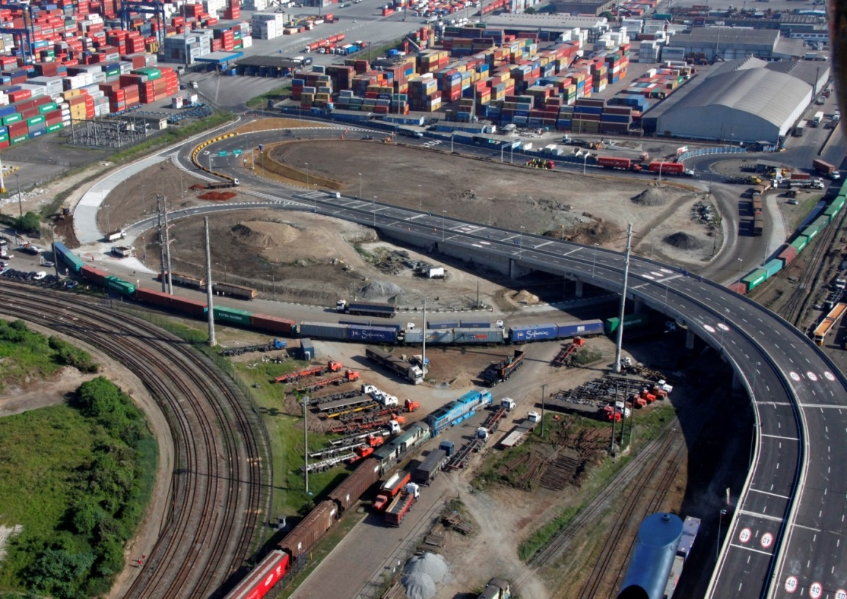
INVESTIMENTOS
PÚBLICOS
AV. PERIMETRAL - MARGEM ESQUERDA
1ª FASE
VIADUTO: 05/2013
VIADUTOS
CONCLUÍDO

Slide 41
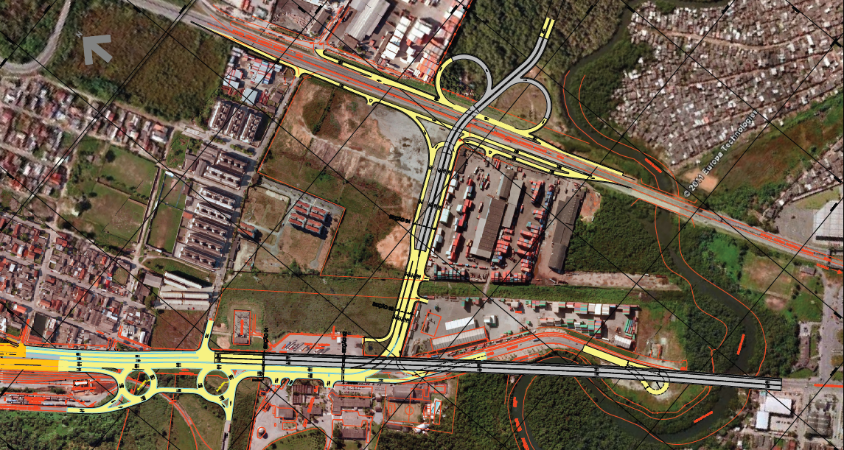
INVESTIMENTOS
PÚBLICOS
AV. PERIMETRAL - MARGEM ESQUERDA
2ª FASE

Slide 42

NOVA LIGAÇÃO DA ROD. CÔNEGO DOMÊNICO RANGONI COM A AV. SANTOS DUMONT
INVESTIMENTOS
PÚBLICO-
PRIVADOS

Slide 43

INVESTIMENTOS
CODESP
REFORÇO DE PIER DE ACOSTAGEM
ALAMOA
EM ELABORAÇÃO

Slide 44
INVESTIMENTOS
CODESP
REFORÇO DE 2 BERÇOS
ILHA BARNABÉ
PROCESSO LICITATÓRIO

Slide 45
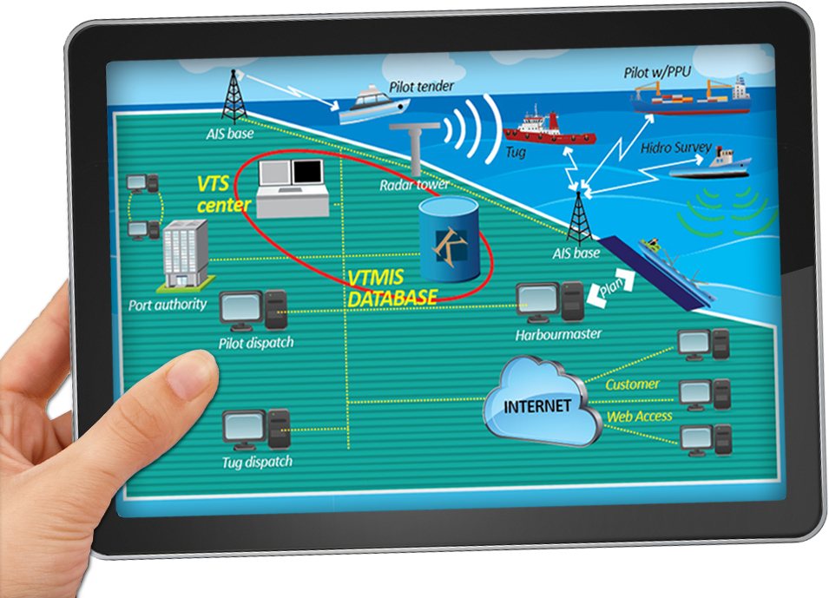

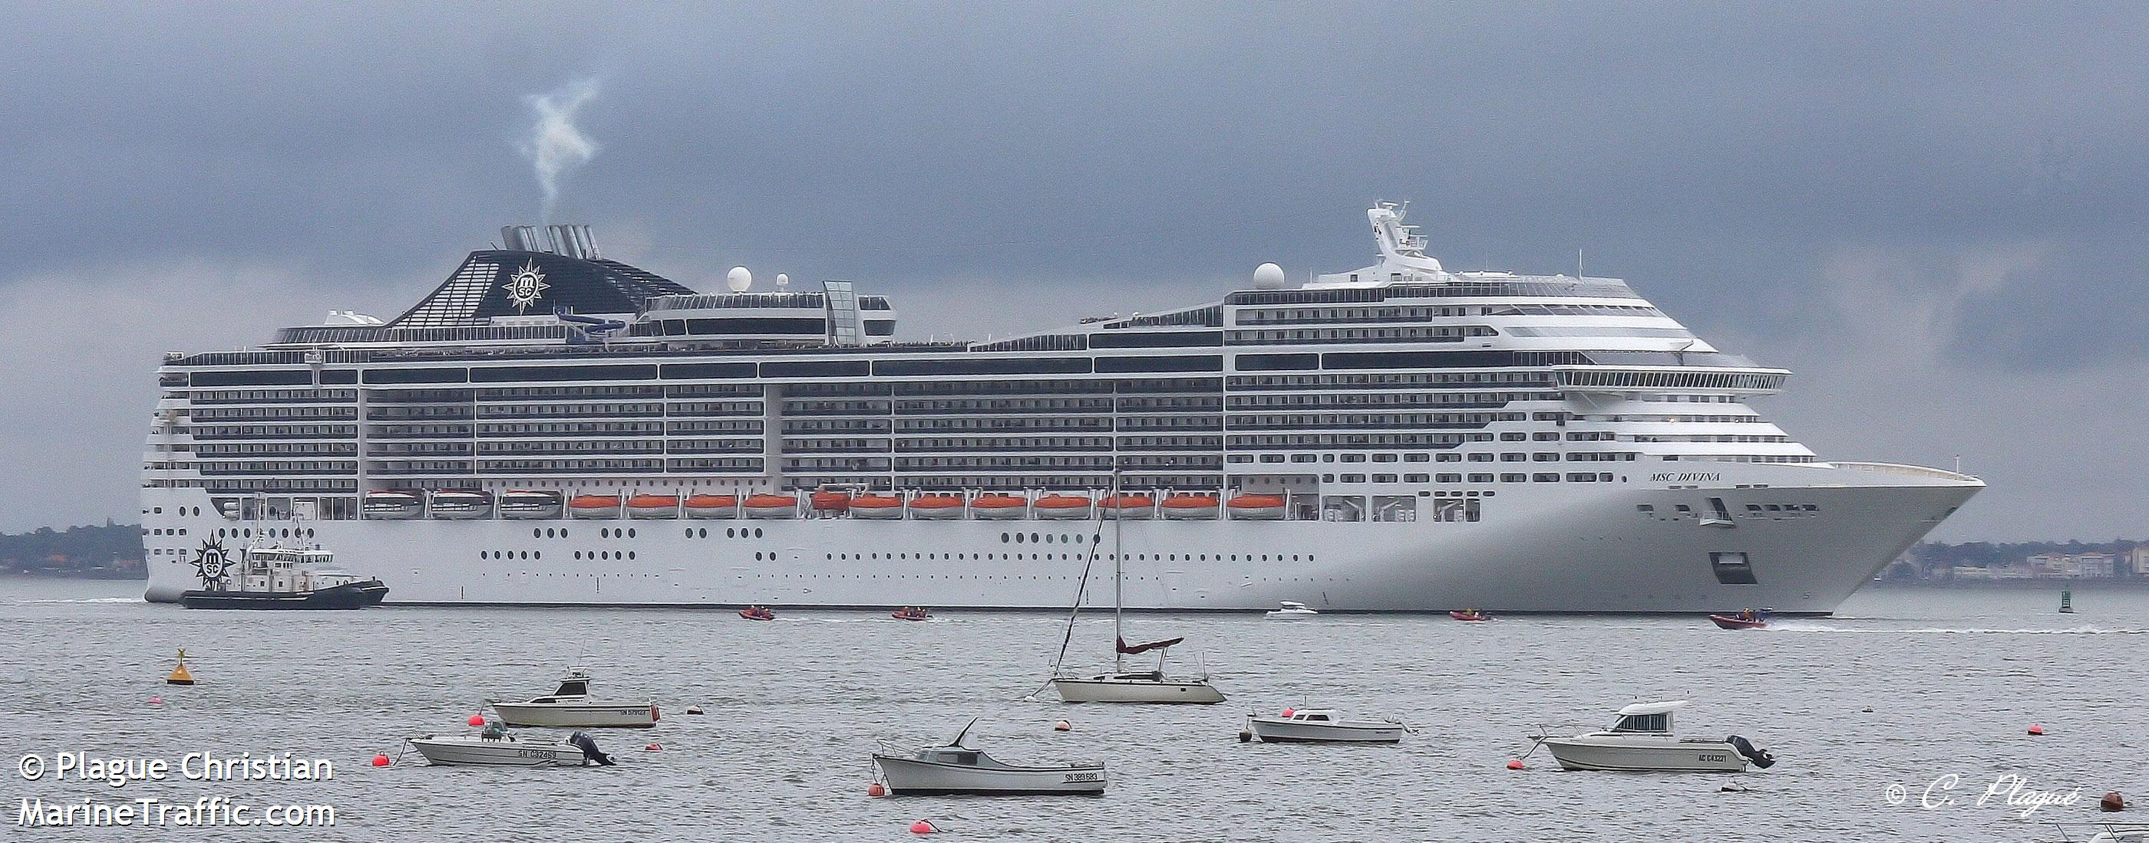
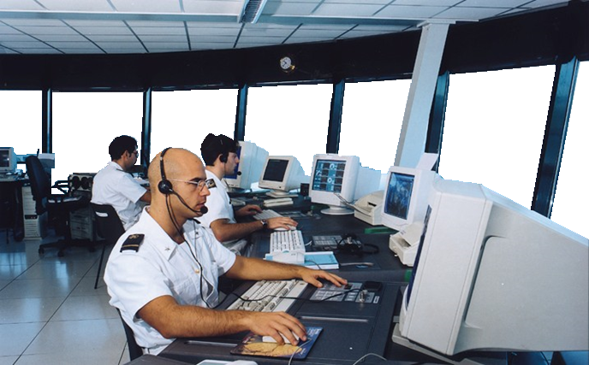
SISTEMA DE GERENCIAMENTO DE INFORMAÇÃO DO TRÁFEGO DE EMBARCAÇÕES
(VESSEL TRAFFIC MANAGEMENT INFORMATION SYSTEM – VTMIS)
EM LICITAÇÃO
Segurança da NAVEGAÇÃO

Slide 46
INVESTIMENTOS
PÚBLICOS
PROJETO DE CONSTRUÇÃO DE 2 BERÇOS E PONTE DE ACESSO
ALAMOA
LICENCIAMENTO
AMBIENTAL

Slide 47
INVESTIMENTOS
PÚBLICOS
REFORÇO DE CAIS PARA APROFUNDAMENTO DOS BERÇOS ENTRE ARMAZÉNS
12A - 23
LICITAÇÃO EM
ANDAMENTO
(Judicializada)

Slide 48

ALINHAMENTO DO CAIS DE OUTEIRINHOS
1.320 m
OBRAS EM
ANDAMENTO
TERMINAL DE PASSAGEIROS PAC
Extensão - 1.320m
MOVIMENTAÇÃO DO PORTO DE SANTOS

Slide 49
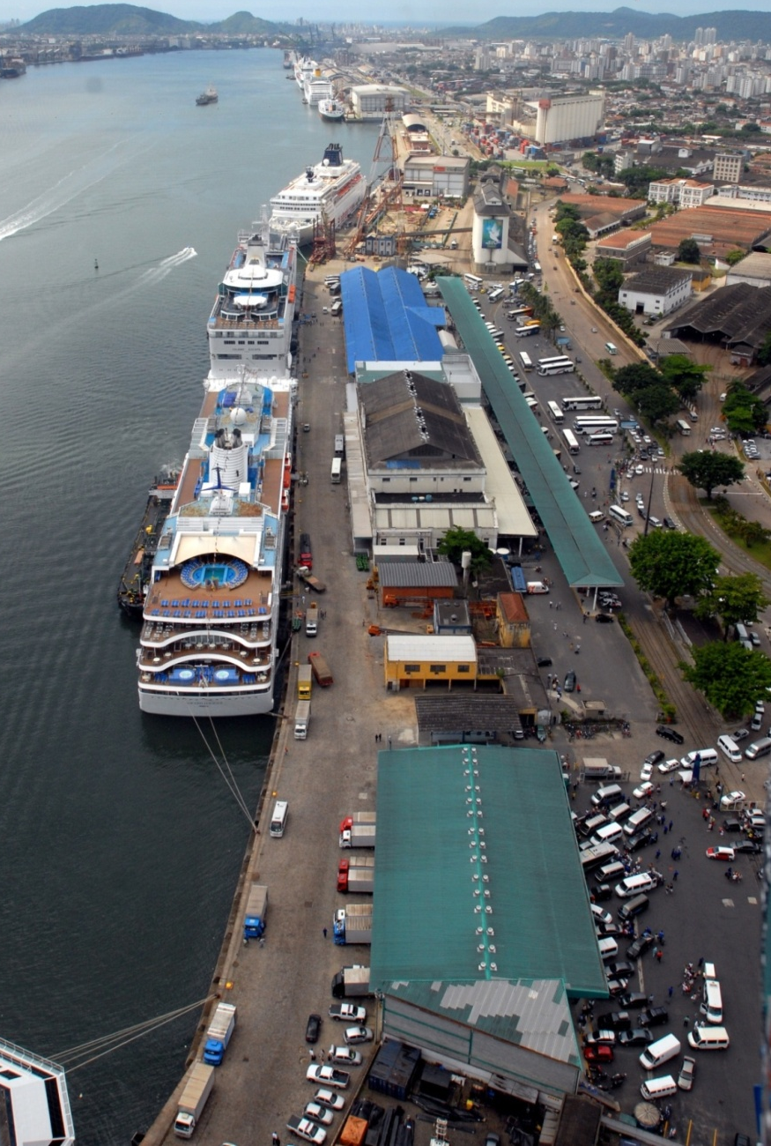
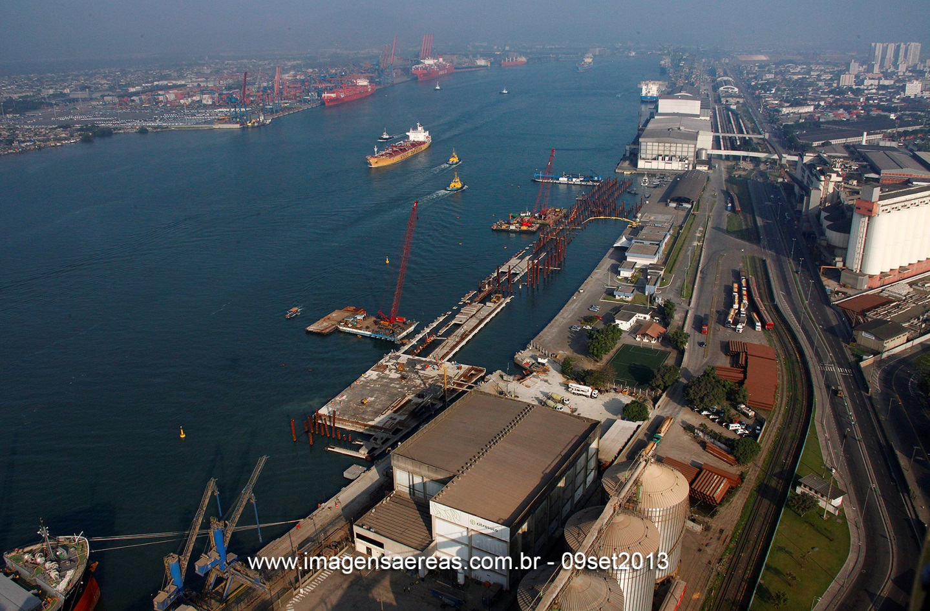
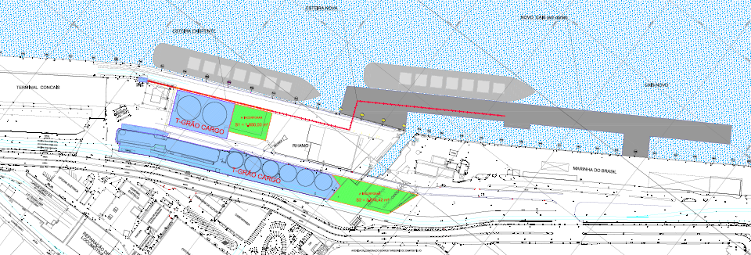
ALINHAMENTO DO CAIS DE OUTEIRINHOS
1.283 m
Investimentos:R$ 266 milhões
OBRAS EM
ANDAMENTO
Início das operações: 02/2014

Slide 50


LARGO SANTA RITA
INVESTIMENTOS
EM POTENCIAL

Slide 51
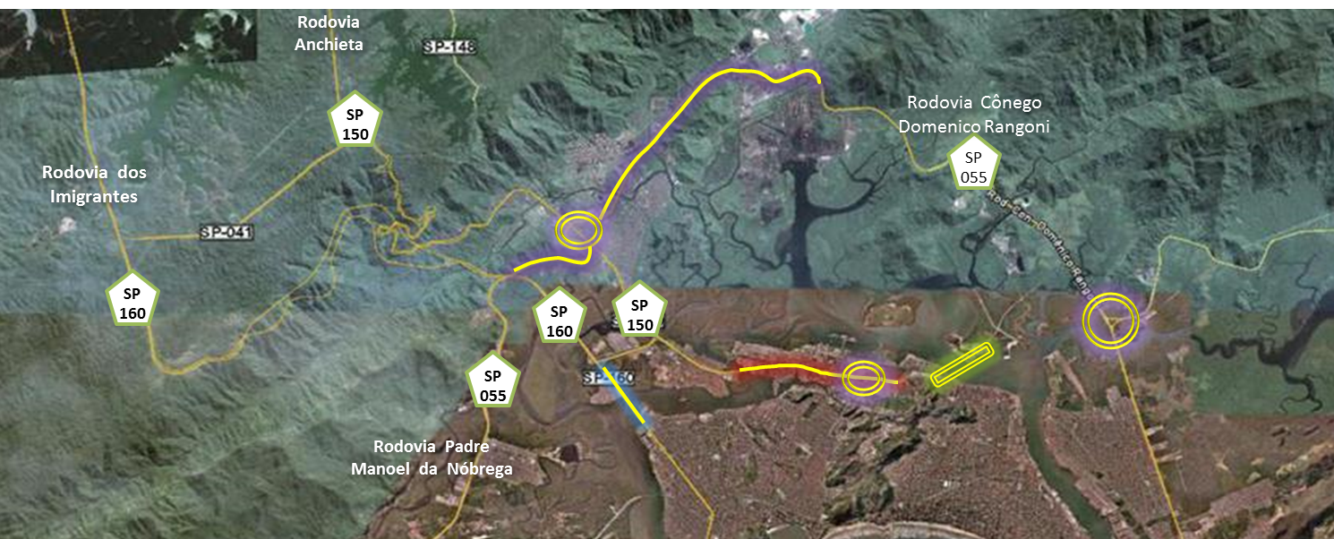
ACESSO RODOVIÁRIO
OBRAS DO GOVERNO ESTADUAL
ADEQUAÇÃO DO TREVO DA
SP 150 COM A SP 055
INCLUI FX. OPERACIONAL NA
ROD. P. MANOEL DA NÓBREGA
KM 270 AO 274 – P. OESTE
OBRA INICIADA – TERMINO SET/14
ADEQUAÇÃO DO TREVO DA SP -055 COM A BR 101
AMPLIAÇÃO DE CAPACIDADE
ENTRE KM 262 E KM 270
ROD. CÔNEGO D. RANGONI
OBRA INICIADA – TERMINO SET/14
PROPOSTA DE ANTECIPAÇÃO DA ECOVIAS
INTERLIGAÇÃO
SANTOS - GUARUJÁ
DUPLICAÇÃO DO TRECHO ENTRE KM 62 E 65 E CONSTRUÇÃO DE DOIS VIADUTOS NA ROD. DOS IMIGRANTES
OBRA CONCLUÍDA
VIADUTO RUBENS PAIVA
(ANTIGO 31 DE MARÇO)
KM 60 DA ROD. ANCHIETA
O.S. EMITIDA
SISTEMA DE TRÁFEGO BINÁRIO ANCHIETA ENTRE KM 59 E 65
PROJETO EM ANDAMENTO
VERBA FEDERAL, ESTADUAL E MUNICIPAL

Slide 52
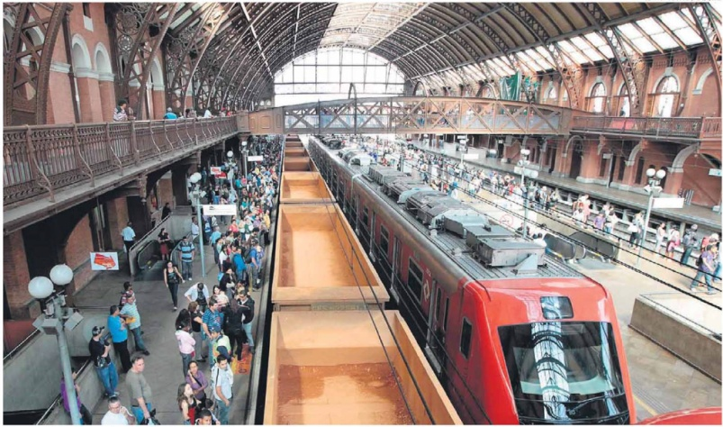

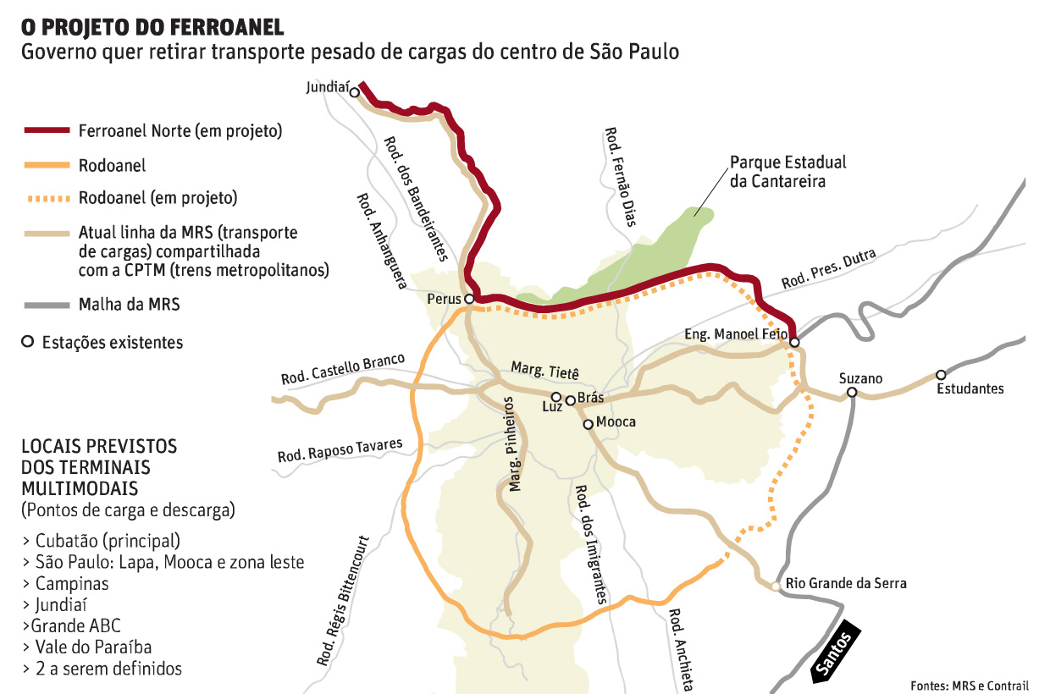
ACESSO FERROVIÁRIO
FERROANEL
INVESTIMENTOS
R$ 2 bilhões
POTENCIAL DE TRANSPORTE NOS DOIS TRECHOS:
45milhões
De toneladas

Slide 53
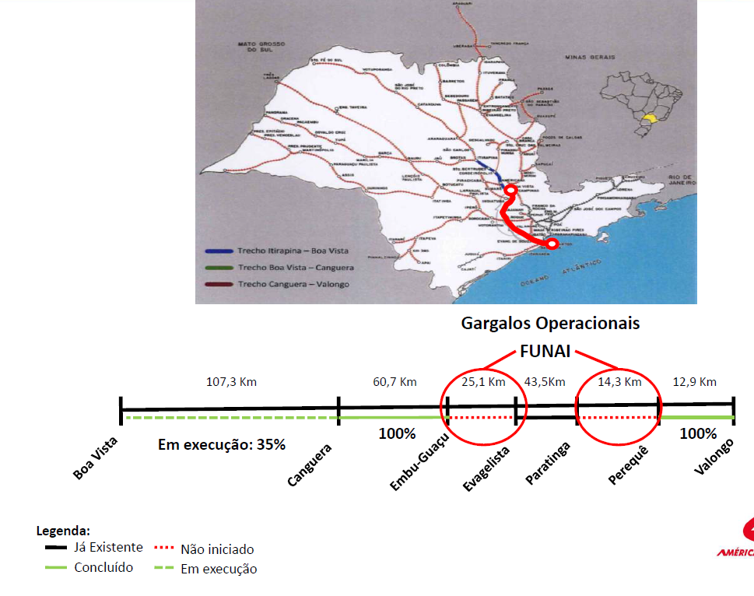
ACESSO FERROVIÁRIO

Slide 54
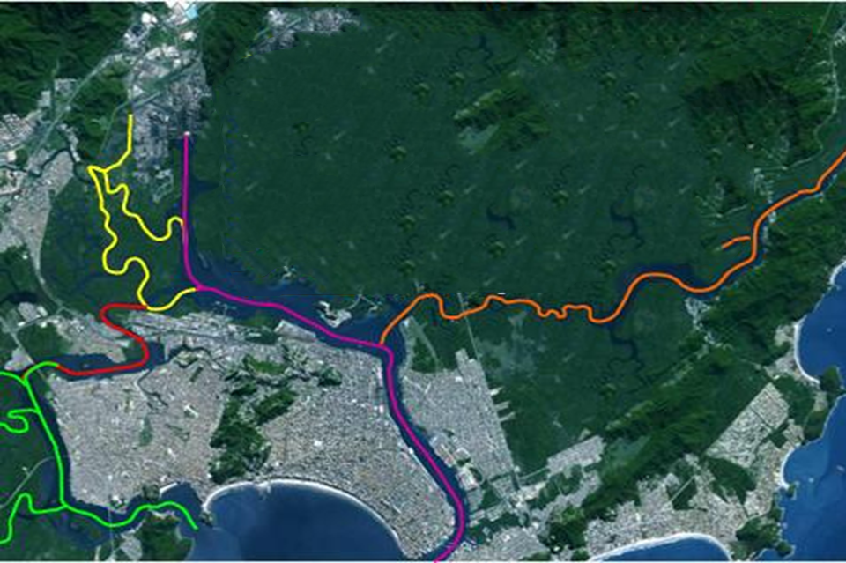
ESTUDO DO COMPLEXO HIDROVIÁRIO
BAIXADA SANTISTA
TRECHO 1
Estuário Santista à USIMINAS
Rios onde a navegação tem acesso sem obtrução
TRECHO 2
Ilha dos Bagres à Carbocloro e Ecopátio
Rios com grande e médio potenciais para cargas
TRECHO 3
Foz do Largo Pompeba à São Vicente
Rios com menor potencial para cargas. Vocação para transporte
de passageiros e turismo
TRECHO 4
Largo São Vicente a outros rios
Rios com menor potencial de cargas. Vocação destinada ao transporte
De passageiros, turismo, com maiores restrições/pontes
TRECHO 5
Canal de Bertioga

Slide 55
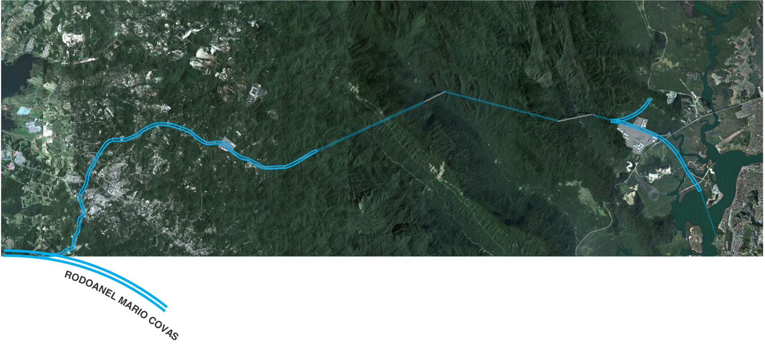
ALTERNATIVAS EM ESTUDO
BERTIOGA
ILHA PORTAL
PLATAFORMA NAVA
PLANALTO
BASE ATLANTIS
SUPPLY BOATS
GUARUJÁ
36 KM
PLATAFORMA MARINE 1
BAIXADA
SUZANO
PLATAFORMA MARINE 2
BAIXADA
SANTOS
SÃO PAULO

Slide 56
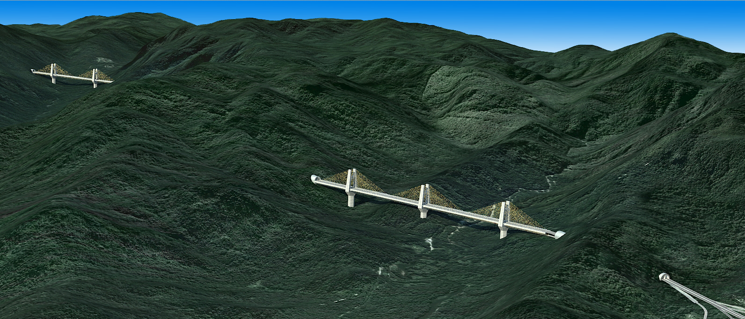
ALTERNATIVAS EM ESTUDO
Perfil da descida

Slide 57
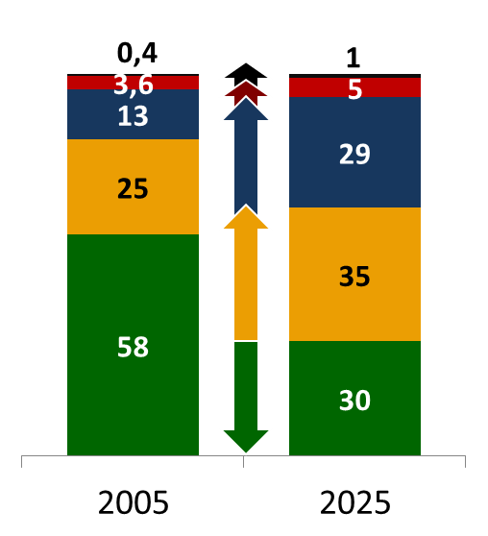
MATRIZ DE TRANSPORTES
BRASIL
R$ 290,3 bilhões
Em investimentos para interconectar portos, aeroportos, rodovias, ferrovias e transporte fluvial.
Rodovias
Ferrovia
Dutovias
Aeroportos
Marítimo + Fluvial
Fonte: Plano Nacional de Logística e Transportes – PNLT
Centro de Excelência em Engenharia de Transportes (CENTRAN), Ministério dos Transportes – e Ministério da Defesa – MD

Slide 58
MATRIZ DE TRANSPORTES TERRESTRES
PORTO DE SANTOS (em Mt)

Slide 59
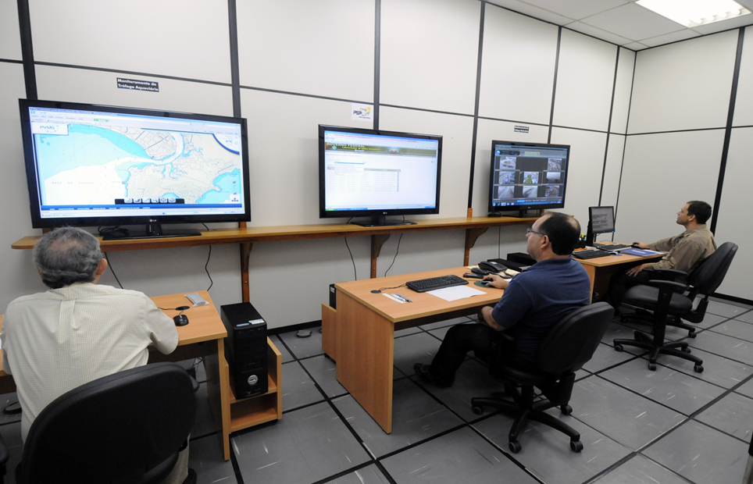

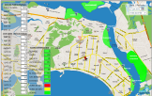
SISTEMA DE GESTÃO DE TRÁFEGO DE CAMINHÕES
SGTC
SISTEMA DE COLETA E INTEGRAÇÃO DE MOVIMENTAÇÃO, de agendamento, movimentação e entrada/saída de caminhões nos terminais, nos pátios reguladores e OCRs nas vias de acesso ao Porto de Santos.

Slide 60









SISTEMA DE GESTÃO DE TRÁFEGO DE CAMINHÕES
SGTC
Pátios Reguladores
Granel de Origem Vegetal
ECOVIAS
CCCOM
RODOPARK
Granel de Origem Vegetal
ECOPÁTIO
Terminais
Outros

Slide 61


SISTEMA DE GESTÃO DE TRÁFEGO DE CAMINHÕES
SGTC

Slide 62

PORTO SEM PAPEL

Slide 63
12/11/2013
OBRIGADO
Renato Ferreira Barco
DIRETOR PRESIDENTE
www.portodesantos.com.br

